Slide 1
成爲喜樂，禱告，感恩的人
Be a person full of joy, prayer, thankfulness

Slide 2
主要經文：
帖前5：16-18-要 常 常 喜 樂 , 不 住 的 禱 告 , 凡 事 謝 恩 , 因 為 這 是 神 在 基 督 耶 穌 裡 向 你 們 所 定 的 旨 意 。
Rejoice always, pray continually, give thanks in all circumstances; for this is God’s will for you in Christ Jesus.

Slide 3
一. 認識我們在基督裏真實的身份
1. 罪蒙赦免，並在聖靈裏重生
多3：5-他 便 救 了 我 們 、 並 不 是 因 我 們 自 己 所 行 的 義 、 乃 是 照 他 的 憐 憫 、 藉 著 重 生 的 洗 、 和 聖 靈 的 更 新 。
啓1：17-18不要害怕！我 是 首 先 的 、 我 是 末 後 的 、又 是 那 存 活 的 ． 我 曾 死 過 、 現 在 又 活 了 、 直 活 到 永 永 遠 遠 ． 並 且 拿 著 死 亡 和 陰 間 的 鑰 匙 。

Slide 4
2. 與基督一同成爲神的後嗣
啓19：16：在 他 衣 服 和 大 腿 上 、 有 名 寫 著 說 、 萬 王 之 王 、 萬 主 之 主 。
代上29：15-我 們 在 你 面 前 是 客 旅 、 是 寄 居 的 、 與 我 們 列 祖 一 樣 ． 我 們 在 世 的 日 子 如 影 兒 、 不 能 長 存 。
.約14：2-3-在 我 父 的 家 裡 、 有 許 多 住 處 ． 若 是 沒 有 、 我 就 早 已 告 訴 你 們 了 ． 我 去 原 是 為 你 們 預 備 地 方 去 。我 若 去 為 你 們 預 備 了 地 方 、 就 必 再 來 接 你 們 到 我 那 裡 去 ． 我 在 那 裡 、 叫 你 們 也 在 那 裡 。
林後4：17-我 們 這 至 暫 至 輕 的 苦 楚 、 要 為 我 們 成 就 極 重 無 比 永 遠 的 榮 耀 。

Slide 5
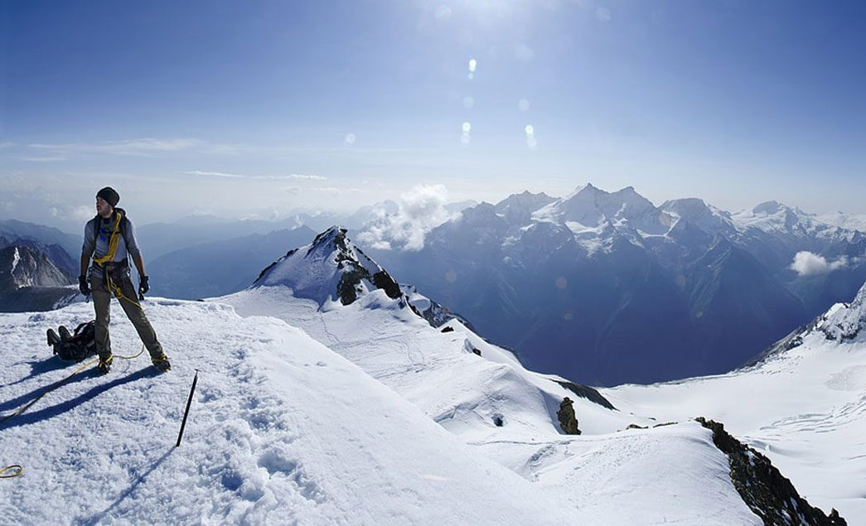

Slide 6
二. 神向我們所定的旨意
要常常喜樂
喜樂與環境無關
B. 喜樂是從神來的
羅14：17-因 為 神 的 國 、 不 在 乎 喫 喝 、 只 在 乎 公 義 、 和 平 、 並 聖 靈 中 的 喜 樂 。
C. 在盼望中得喜樂
來12：2-仰 望 為 我 們 信 心 創 始 成 終 的 耶 穌 ． 他 因 那 擺 在 前 面 的 喜 樂 、 就 輕 看 羞 辱 、 忍 受 了 十 字 架 的 苦 難 、 便 坐 在 神 寶 座 的 右 邊。

Slide 7
弗2：12-那 時 、 你 們 與 基 督 無 關 、 在 以 色 列 國 民 以 外 、 在 所 應 許 的 諸 約 上 是 局 外 人 ． 並 且 活 在 世 上 沒 有 指 望 、 沒 有 神 。
西1：27-神 願 意 叫 他 們 知 道 、 這 奧 秘 在 外 邦 人 中 有 何 等 豐 盛 的 榮 耀 ． 就 是 基 督 在 你 們 心 裡 成 了 有 榮 耀 的 盼 望 ．
與神同在就有喜樂
詩16：8-9-我 將 耶 和 華 常 擺 在 我 面 前 ． 因 他 在 我 右 邊 、 我 便 不 至 搖 動 。因 此 我 的 心 歡 喜 、 我 的 靈 快 樂 ． 我 的 肉 身 也 要 安 然 居 住 。

Slide 8
2. 不住的 禱 告
腓4：6-7-應 當 一 無 挂 慮 、 只 要 凡 事 藉 著 禱 告 、 祈 求 、 和 感 謝 、 將 你 們 所 要 的 告 訴 神 。神 所 賜 出 人 意 外 的 平 安 、 必 在 基 督 耶 穌 裡 、 保 守 你 們 的 心 懷 意 念 。
猶20-親 愛 的 弟 兄 阿 、 你 們 卻 要 在 至 聖 的 真 道 上 造 就 自 己 、 在 聖 靈 裡 禱 告 、

Slide 9
3. 凡事謝恩
詩50：23-凡 以 感 謝 獻 上 為 祭 的 、 便 是 榮 耀 我 ． 那 按 正 路 而 行 的 、 我 必 使 他 得 著 我 的 救 恩 。
A. 神是一切祝福的源頭
帖後2：13-主 所 愛 的 弟 兄 們 哪 、 我 們 本 該 常 為 你 們 感 謝 神 ． 因 為 他 從 起 初 揀 選 了 你 們 、 叫 你 們 因 信 真 道 、 又 被 聖 靈 感 動 成 為 聖 潔 、 能 以 得 救 。
B. 常常感恩, 凡事感恩
路17：17-耶 穌 說 、 潔 淨 了 的 不 是 十 個 人 麼 ． 那 九 個 在 哪 裡 呢 ?

